Slide 1



FRECVENȚMETRU
Ghioca iuliana
Stanca maria-alexandra

Slide 2
Introducere
Proiectul dorește implementarea unui dispozitiv care măsoară si afișează pe un dispozitiv LCD frecvența dată de un oscilator cu punte Wien.
Prin rotirea potențiometrului crește frecvența de la minim (aproximativ 350Hz), până la maxim (aproximativ 7.5 kHz) și cu ajutorul unui difuzor poate fi redat semnalul de ieșire.

Slide 3
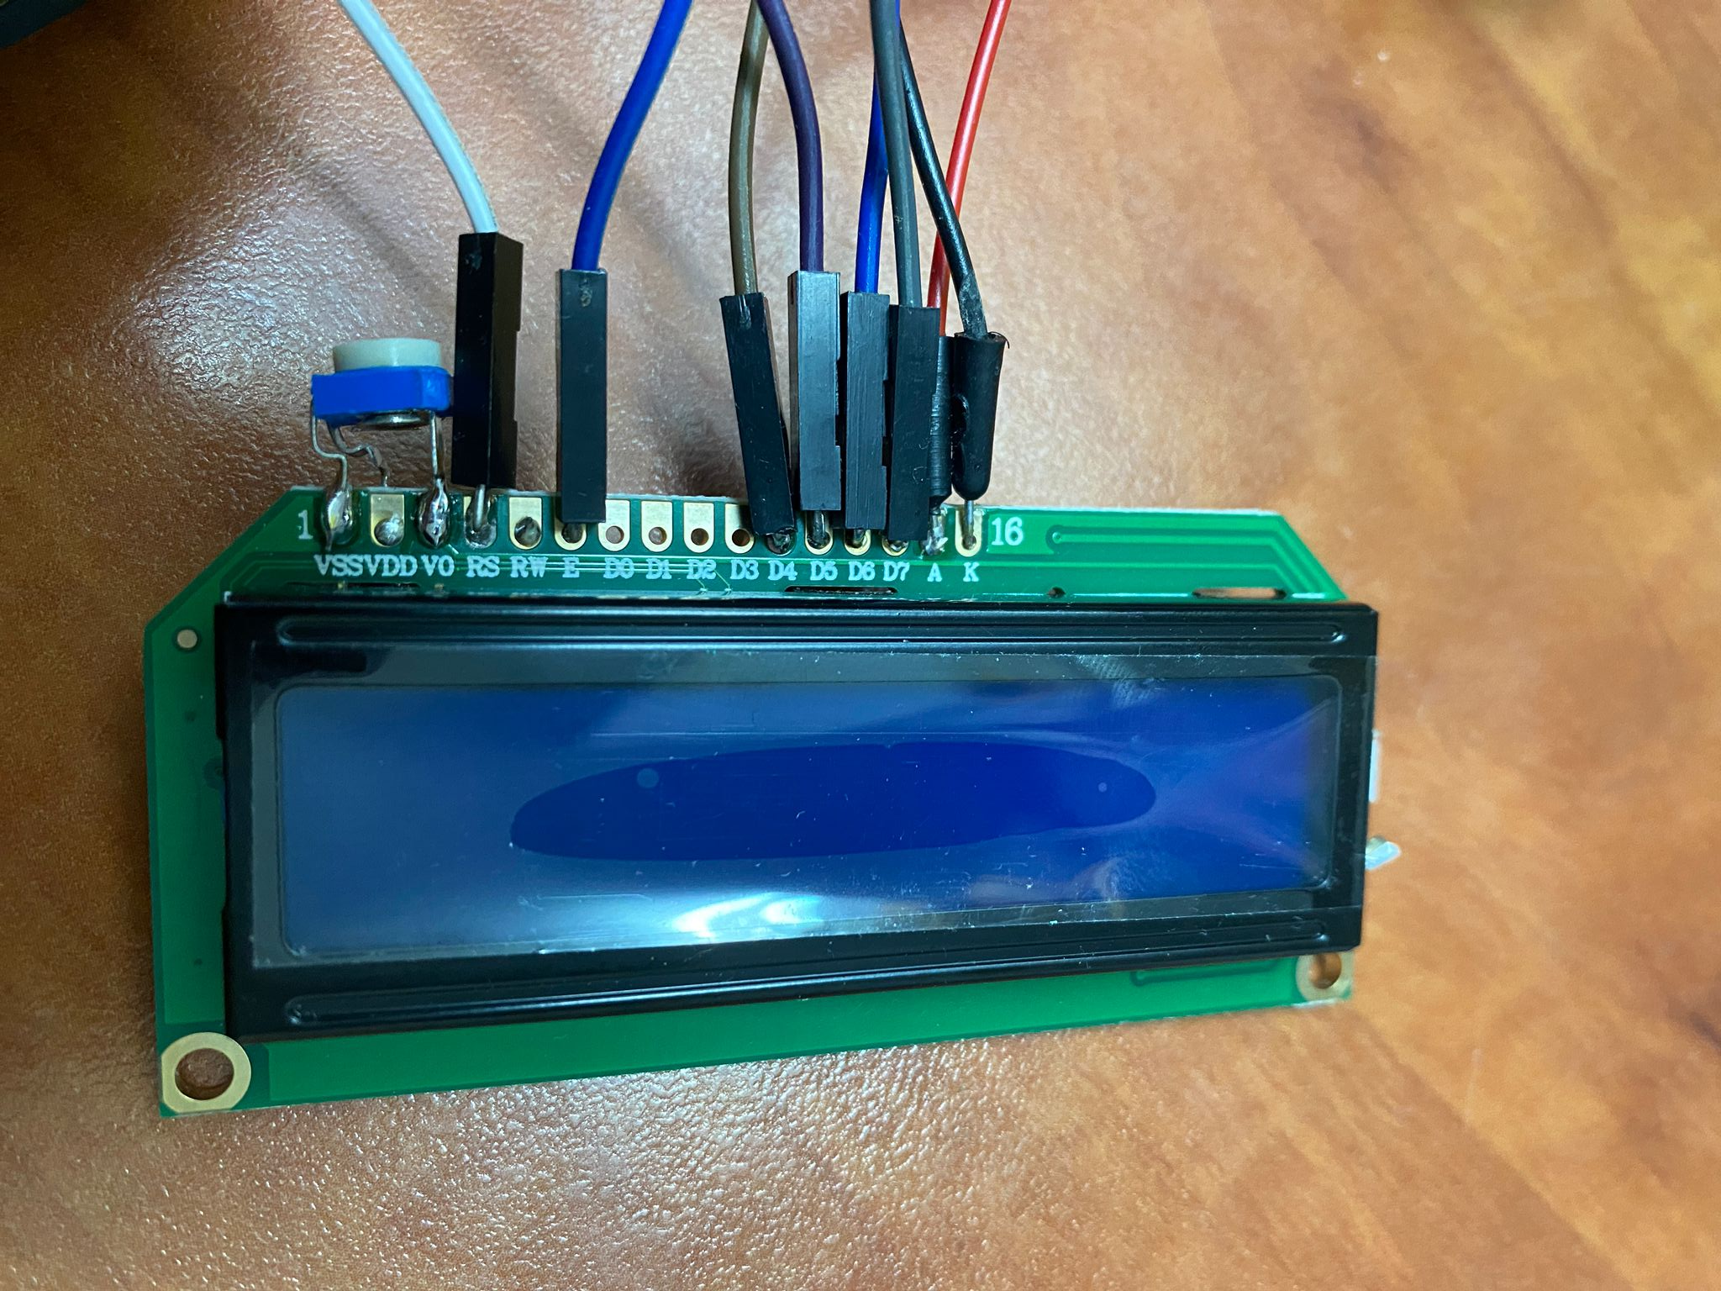
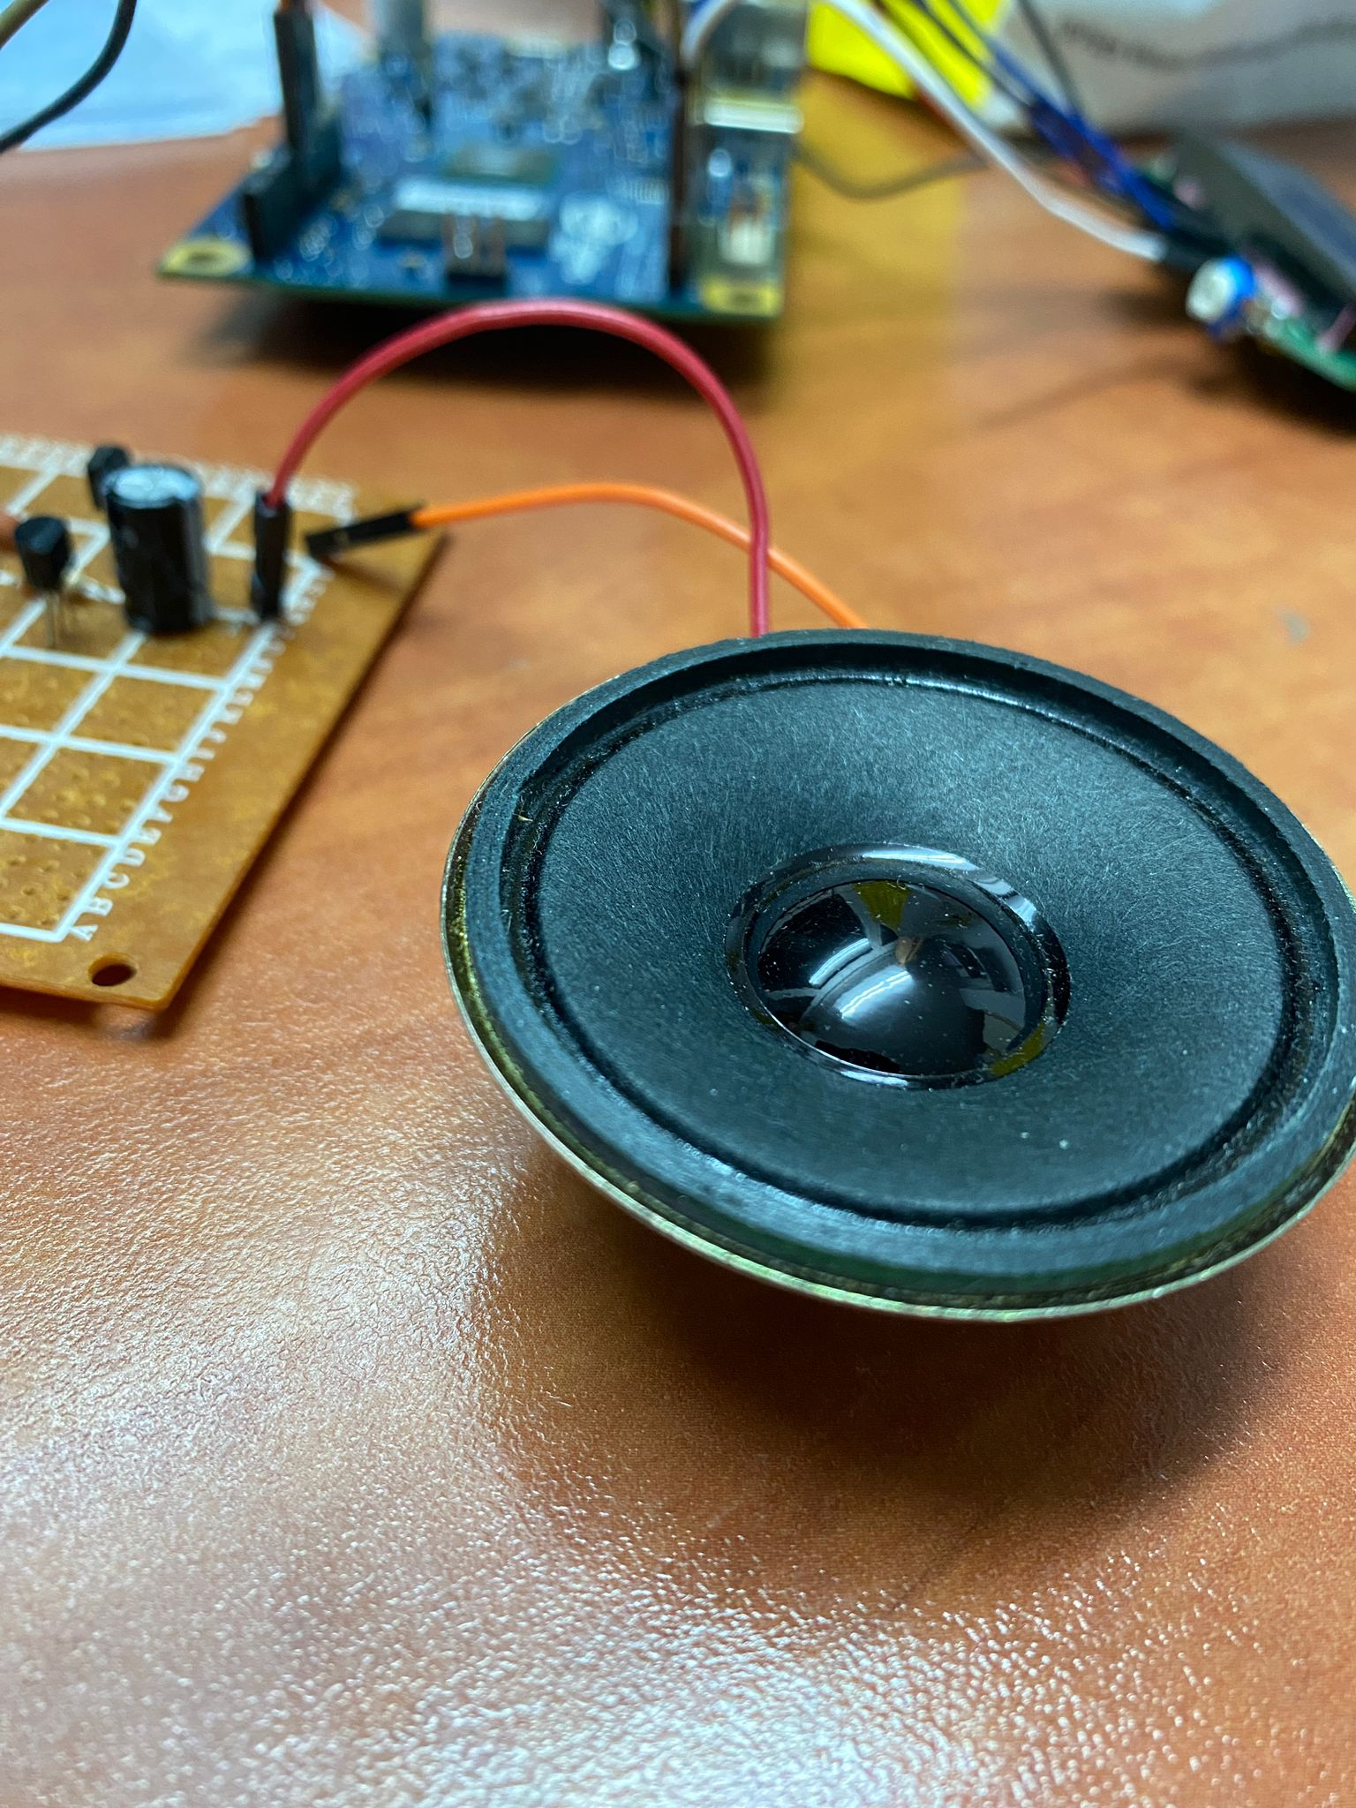
Resurse hardware –Componente esențiale
1) Difuzor 2) Modul LCD 1602
3) Rezistențe 5) Amplificator LM324
4) Potențiometru dublu 6) Condensatoare
7) Diode 8) Perfboard

Slide 4
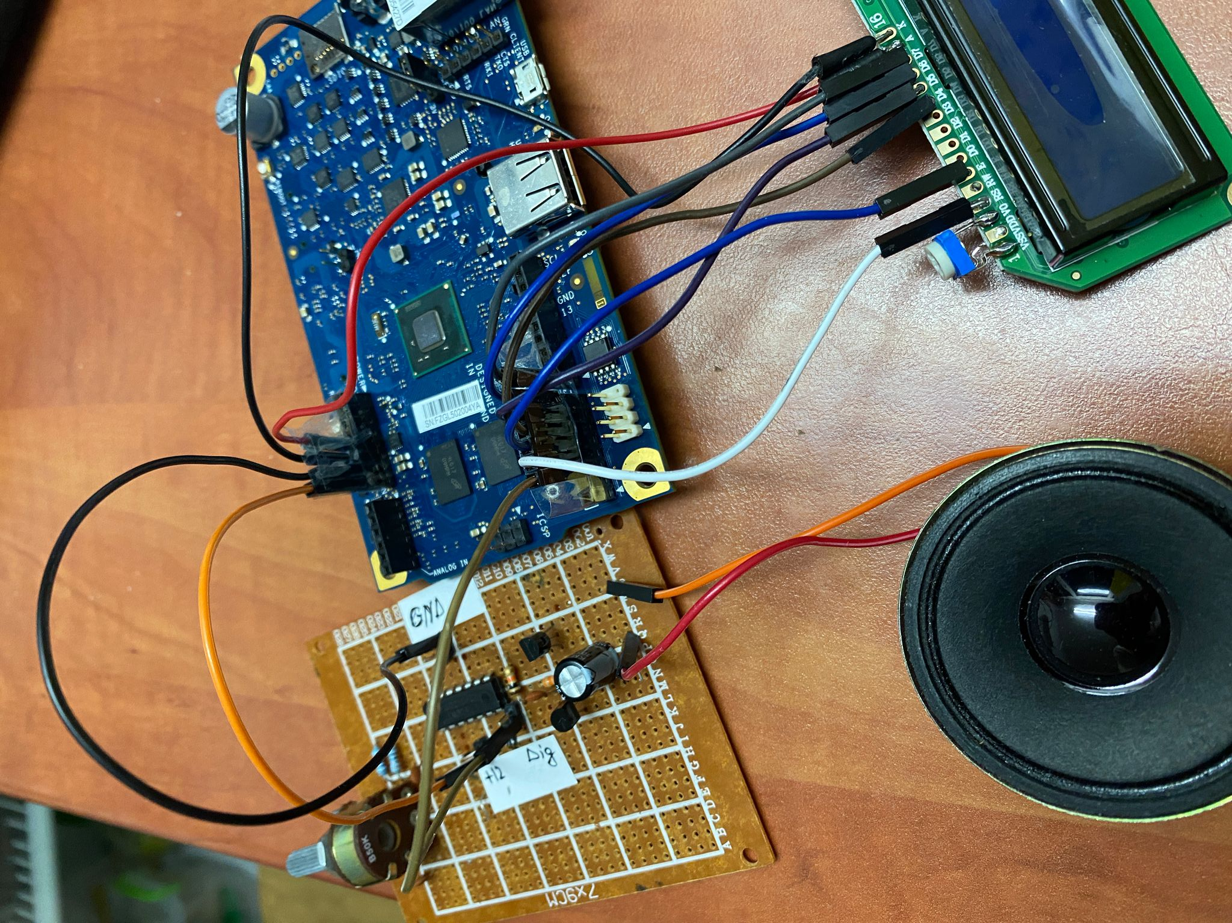
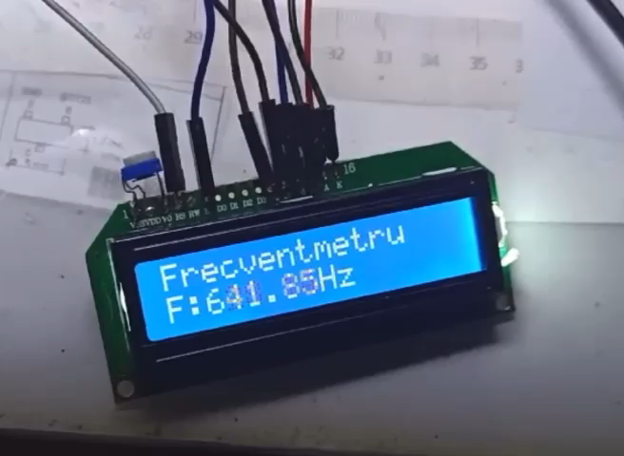
Implementare hardware

Slide 5
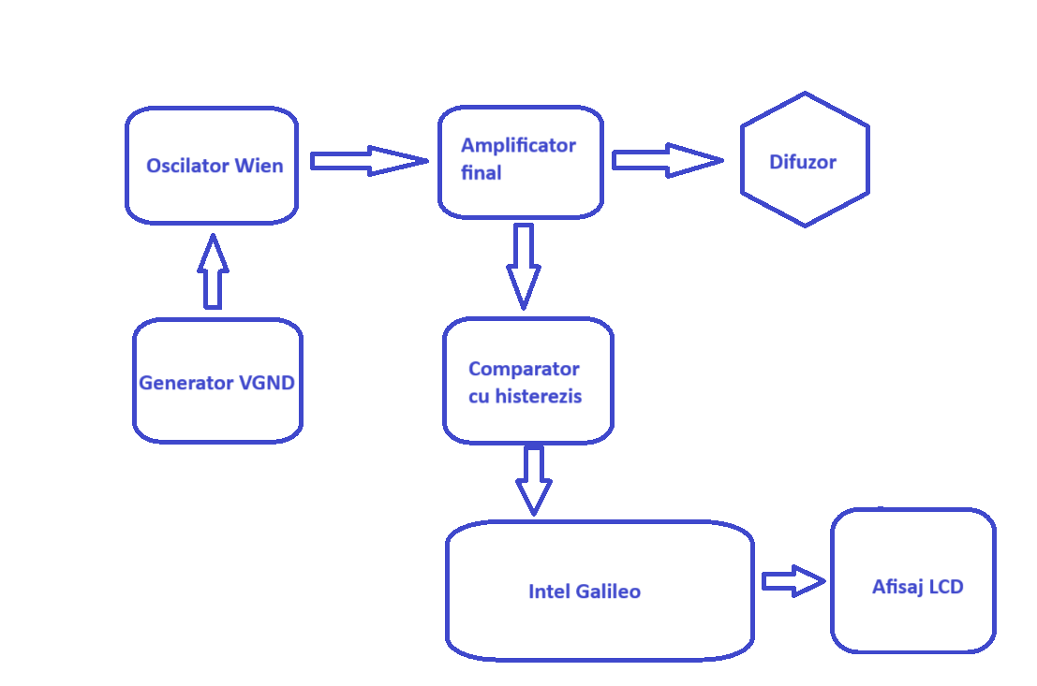
Diagrama bloc

Slide 6
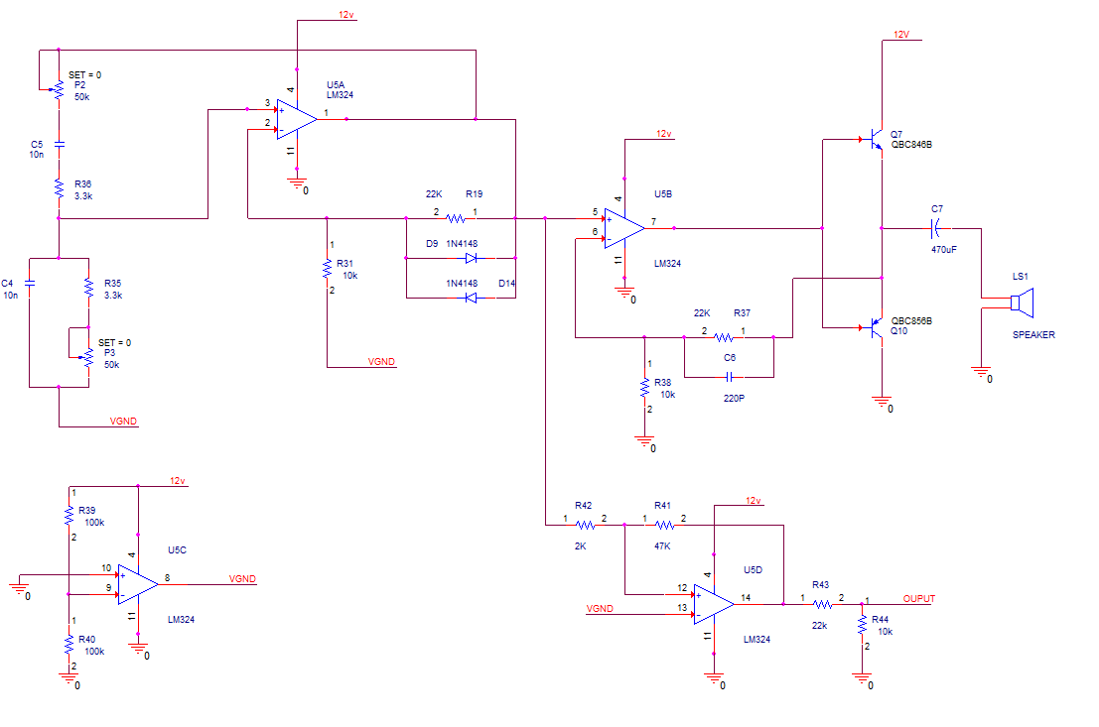
SCHEMA ELECTRICĂ

Slide 7
Resurse software
În universul fascinant al dezvoltării cu Arduino, resursele software potrivite sunt cheia pentru transformarea ideilor în realitate.
Cu ajutorul acestui program, vom implementa codul necesar funcționării frecvențmetrului nostru

Slide 8
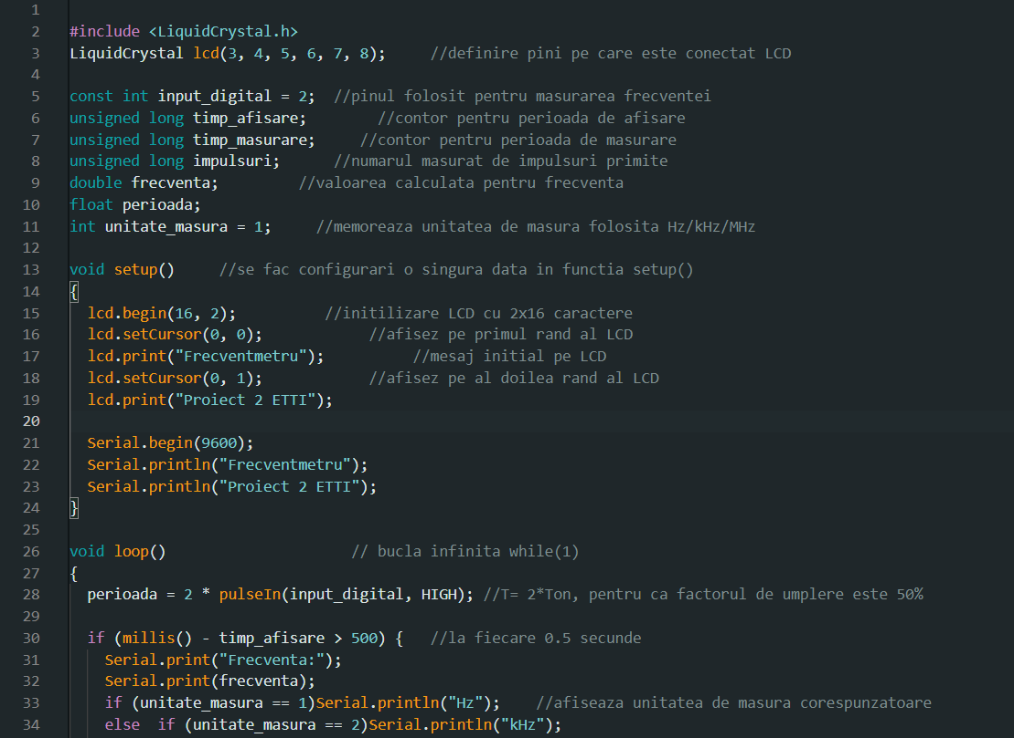
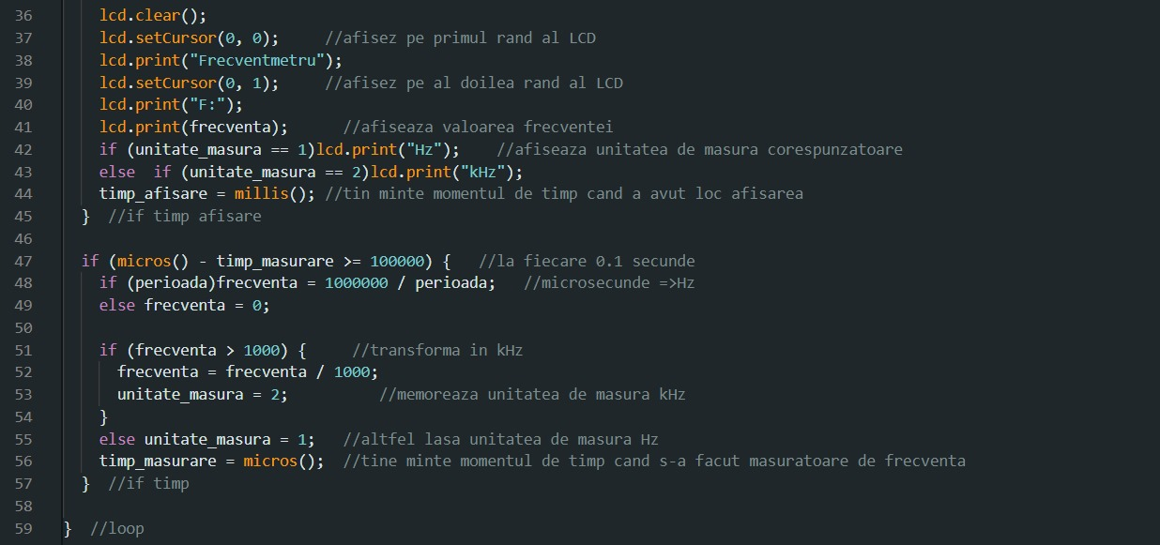
Implementare software

Slide 9
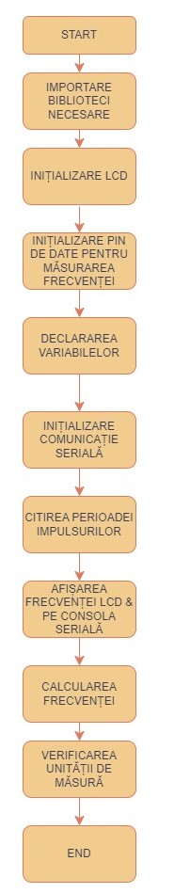
Flowchart-ul codului

Slide 10
Concluzii
În urma realizării acestui proiect, am reușit să dezvoltăm un frecvențmetru funcțional și ușor de utilizat, capabil să măsoare cu acuratețe frecvența semnalelor generate de un oscilator tip punte Wien. Principalele concluzii obținute sunt următoarele:
-Stabilitatea oscilatorului Wien: Oscilatorul de tip punte Wien s-a dovedit a fi stabil și capabil să genereze un semnal precis, cu frecvența ajustabilă prin intermediul unui potențiometru. Acest lucru a fost esențial pentru a asigura măsurători precise ale frecvenței.
-Măsurarea exactă a frecvenței: Implementarea sistemului de măsurare a frecvenței, utilizând un microcontroler, a permis calcularea precisă a frecvenței semnalului generat de oscilator. Algoritmul de măsurare a fost optimizat pentru a oferi rezultate rapide și exacte.
-Afișarea clară a rezultatelor: Interfața de afișare pe ecranul LCD a fost dezvoltată astfel încât să prezinte în mod clar și exact valoarea frecvenței măsurate. Aceasta a îmbunătățit semnificativ utilizabilitatea dispozitivului, oferind utilizatorilor informații ușor de interpretat.
-Redarea auditivă a semnalului: Conectarea unui difuzor pentru redarea auditivă a semnalului de ieșire al oscilatorului a permis utilizatorilor să audă frecvența semnalului, oferind astfel o reprezentare suplimentară a acestuia.

Slide 11
bibliografie
1. D. Dobrescu, Analiza circuitelor electronice de la funcție către dispozitiv, Ed. Printech, 20042.
2. G. Brezeanu, F. Drăghici, Circuite electronice fundamentale, Ed. Niculescu, București, 20133.
3. https://sites.google.com/site/bazeleelectronicii/home/oscilatoare/4-oscilatorul-punte-wien
4. https://docs.arduino.cc/retired/getting-started-guides/IntelGalileoGen2/
5. https://www.intel.com/content/dam/www/public/us/en/documents/datasheets/galileo-g2-datasheet.pdf
6. Wien Bridge Oscillator (using op-amp) Explained (youtube.com)
7. https://docs.arduino.cc/tutorials/zero/simple-audio-frequency-meter/
8. http://https//lastminuteengineers.com/arduino-1602-character-lcd-tutorial/

Slide 12
VĂ MULȚUMIM!

